Slide 1

"АЛМАТЫ" ӘКК" АҚ ЖЫЛЖЫМАЙТЫН МҮЛІК ОБЪЕКТІЛЕРІНІҢ ТІЗБЕСІ
Алматы, 2022

Slide 2
"АЛМАТЫ"ӘКК" АҚ БАЛАНСЫНДАҒЫ ЖЫЛЖЫМАЙТЫН МҮЛІК ОБЪЕКТІЛЕРІНІҢ ТІЗБЕСІ
ІСКЕ АСЫРУҒА ЖАТАТЫН АКТИВТЕР:
01.
Аяқталмаған құрылыс объектісі "Алматы қаласындағы әлемдік деңгейдегі Колледж" Медеу ауданы, Алатау АТП АЭА
02.
Әкімшілік ғимарат, Медеу ауданы, Халиуллин к-сі, 196/1 үйі, 5 жақтау

Slide 3
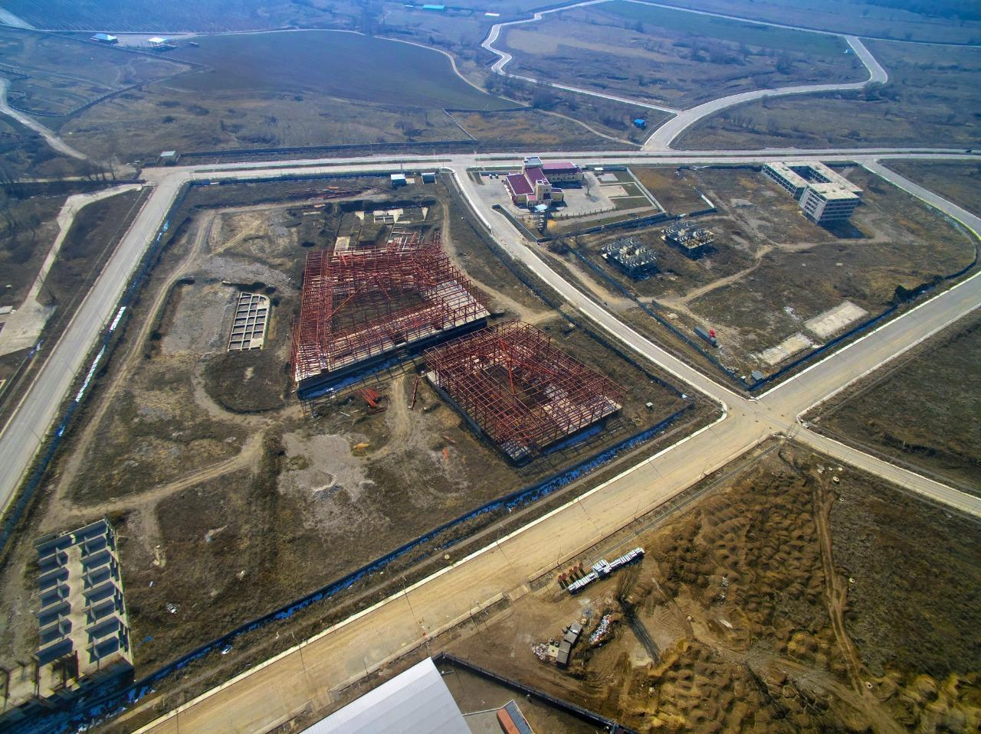
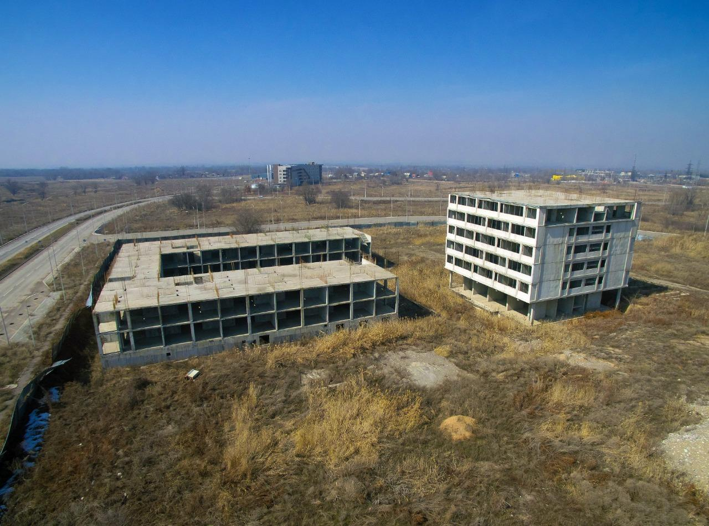
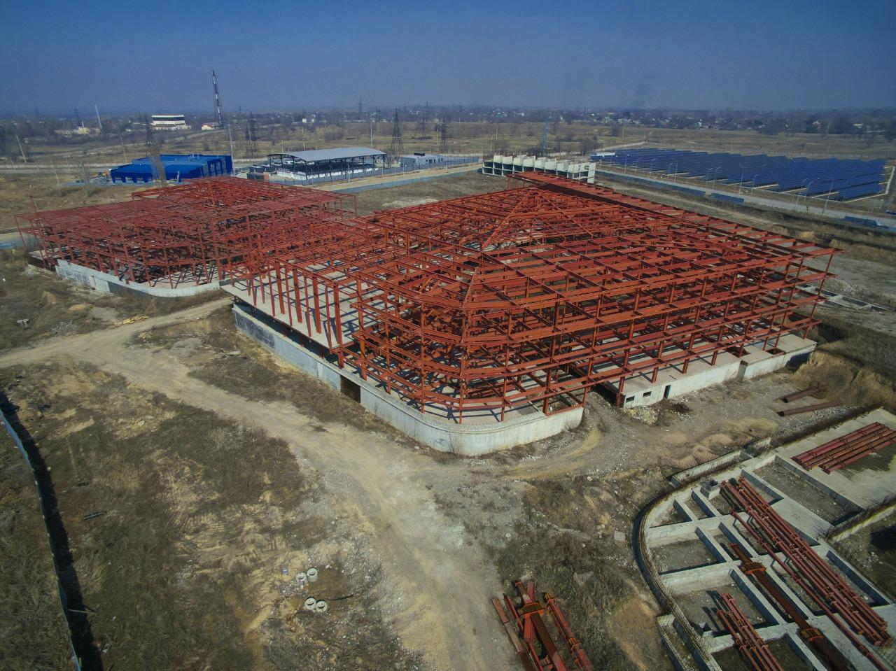
МЕДЕУ АУДАНЫ, АЛАТАУ КЕНТІНІҢ ОҢТҮСТІК-БАТЫСЫНДА, «ИННОВАЦИЯЛЫҚ ТЕХНОЛОГИЯЛАР ПАРКІ» АРНАЙЫ-ЭКОНОМИКАЛЫҚ АЙМАҒЫ
Учаскенің ауданы: 10,0499
га(4,0188 и 6,0311):
Ауданы-6,0311 га
Нысаналы мақсаты: әлемдік деңгейдегі колледж үшін
Жер учаскесінің бөлінетіндігі: бөлінбейді
Ауданы - 4,0188га
Нысаналы мақсаты: әлемдік деңгейдегі колледж үшін
Жер учаскесінің бөлінетіндігі: бөлінбейді
севернее ул. Северное кольцо, западнее ул. Победы---ул. Победы, уч. 26/5

Slide 4
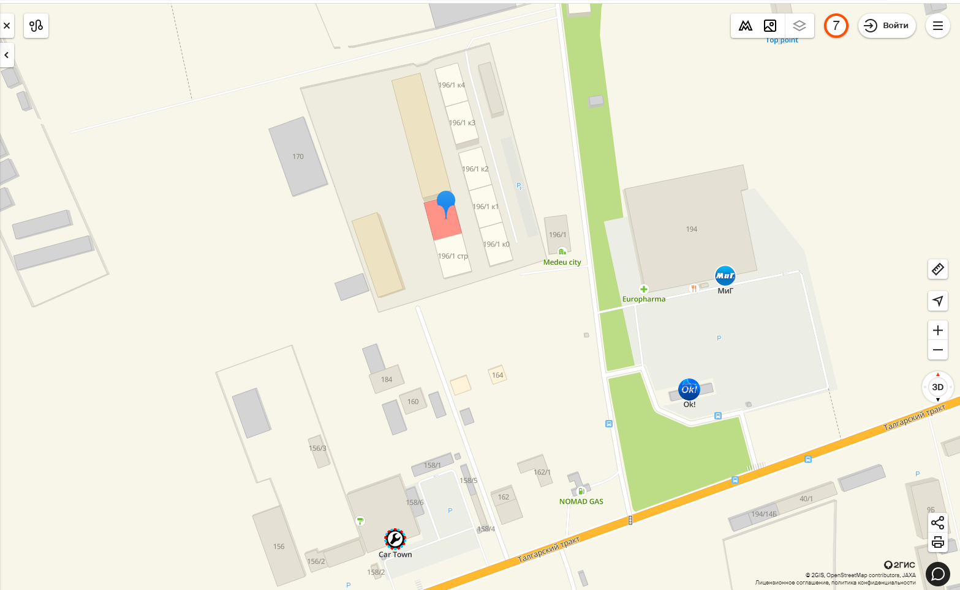
3 қабатты әкімшілік ғимарат (+ жертөле)
Медеу ауданы, Халиуллин к-сі., 196/1 үй, 5 жақтау
Нысаналы мақсаты — әкімшілік ғимарат
Кадастрлық нөмірі : 20-315-061-370-5
Тұрғын емес үй-жайлардың ауданы:
1550 ш.м.
Медеу ауданы, Халиуллин к-сі., 196/1 үй, 5 жақтау

Slide 5
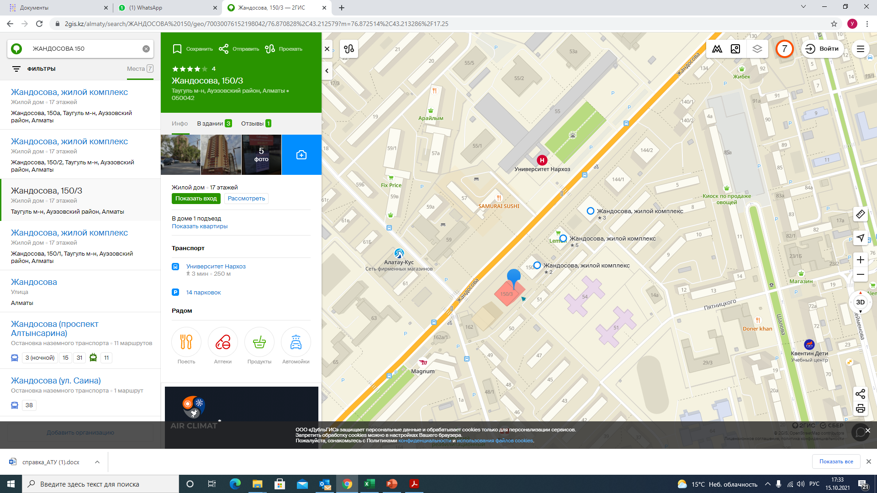
"АЛМАТЫ"ӘКК" АҚ-НЫҢ БАЛАНСЫНДАҒЫ ТҰРҒЫН ЕМЕС ҮЙ-ЖАЙЛАРДЫҢ ТІЗБЕСІ
Әуезов ауданы, Жандосов көшесі мекен-жайындағы тұрғын емес үй-жайлар
1. Жандосов к-сі № 150/3 үй, Ш.А. № 100, жалпы ауданы 23,1 ш.м.
2. Жандосов к-сі № 150/3 үй, Ш.А. № 101, жалпы ауданы 23,7 ш.м.
3. Жандосов к-сі № 150/3 үй, Ш.А. № 102, жалпы ауданы 51,3 ш.м.
4. Жандосов к-сі № 150/3 үй, Ш.А. № 103, жалпы ауданы 23,6ш.м.
5. Жандосов к-сі № 150/3 үй, Ш.А. № 104, жалпы ауданы 23,6 ш.м.
6. Жандосов к-сі № 144/1 үй, Ш.А. № 100, жалпы ауданы 23,4 ш.м.
7. Жандосов к-сі № 144/2 үй, Ш.А. № 100, жалпы ауданы 23,4 ш.м.
8. Жандосов к-сі № 144/1 үй, Ш.А. № 101, жалпы ауданы 23,7 ш.м.
9. Жандосов к-сі № 144/2 үй, Ш.А. № 101, жалпы ауданы 23,7 ш.м.
10. Жандосов к-сі № 144/1 үй, Ш.А. № 102, жалпы ауданы 51,4 ш.м.
11. Жандосов к-сі № 144/2 үй, Ш.А. № 102, жалпы ауданы 51,4 ш.м.
12. Жандосов к-сі № 144/1 үй, Ш.А. № 103, жалпы ауданы 32,3 ш.м.
13. Жандосов к-сі № 144/2 үй, Ш.А. № 103, жалпы ауданы 32,3 ш.м.
14. Жандосов к-сі № 144/1 үй, Ш.А. № 104, жалпы ауданы 23,7 ш.м.
15. Жандосов к-сі № 144/2 үй, Ш.А. № 104, жалпы ауданы 23,7 ш.м.
16. Жандосов к-сі № 150/2 үй, Ш.А. № 100, жалпы ауданы 23,2 ш.м.
17. Жандосов к-сі № 150/2 үй, Ш.А. № 101, жалпы ауданы 23,2 ш.м.
18. Жандосов к-сі № 150/2 үй, Ш.А. № 102, жалпы ауданы 51 ш.м.
19. Жандосов к-сі № 150/2 үй, Ш.А. № 103, жалпы ауданы 62,6 ш.м.
20. Жандосов к-сі № 150/2 үй, Ш.А. № 104, жалпы ауданы 23,7 ш.м.

Slide 6
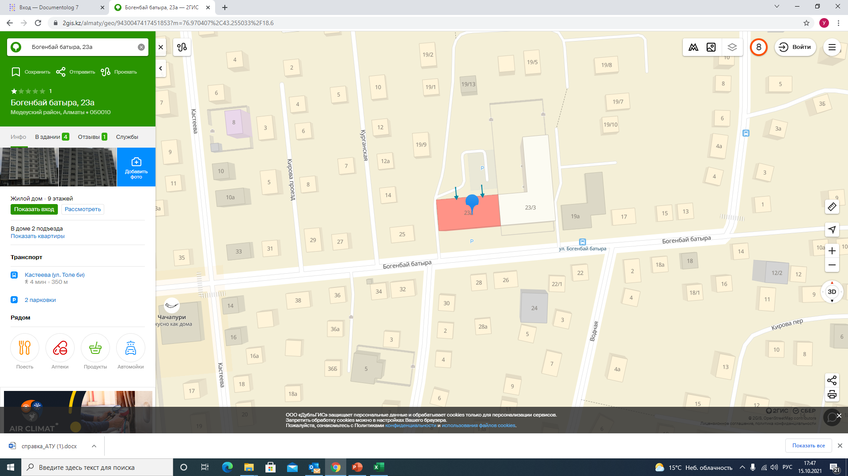
"АЛМАТЫ"ӘКК" АҚ-НЫҢ БАЛАНСЫНДАҒЫ ПАРКИНГТЕР ТІЗБЕСІ
ПАРКИНГ:
1. Паркинг №1 2 деңгей(төменгі) Бөгенбай батыр к-сі, № 23 Г үй
2. Паркинг №10 2 деңгей(төменгі) Бөгенбай батыр к-сі, № 23 Г үй
3. Паркинг №11 2 деңгей(төменгі) Бөгенбай батыр к-сі, № 23 Г үй
4. Паркинг №12 2 деңгей(төменгі) Бөгенбай батыр к-сі, № 23 Г үй
5. Паркинг №13 2 деңгей(төменгі) Бөгенбай батыр к-сі, № 23 Г үй
6. Паркинг №14 2 деңгей(төменгі) Бөгенбай батыр к-сі, № 23 Г үй
7. Паркинг №15 2 деңгей(төменгі) Бөгенбай батыр к-сі, № 23 Г үй
8. Паркинг №2 2 деңгей(төменгі) Бөгенбай батыр к-сі, № 23 Г үй
9. Паркинг №20 1 деңгей(жоғарғы) Бөгенбай батыр к-сі, № 23 Г үй
10. Паркинг №21 1 деңгей(жоғарғы) Бөгенбай батыр к-сі, № 23 Г үй
11. Паркинг №3 2 деңгей(төменгі) Бөгенбай батыр к-сі, № 23 Г үй
12. Паркинг №30 1 деңгей(жоғарғы) Бөгенбай батыр к-сі, № 23 Г үй
13. Паркинг №32 1 деңгей(жоғарғы) Бөгенбай батыр к-сі, № 23 Г үй
14. Паркинг №4 2 деңгей(төменгі) Бөгенбай батыр к-сі, № 23 Г үй
15. Паркинг № 5 2 деңгей(төменгі) Бөгенбай батыр к-сі, № 23 Г үй
16. Паркинг № 6 2 деңгей(төменгі) Бөгенбай батыр к-сі, № 23 Г үй
17. Паркинг № 7 2 деңгей(төменгі) Бөгенбай батыр к-сі, № 23 Г үй
18. Паркинг № 8 2 деңгей(төменгі) Бөгенбай батыр к-сі, № 23 Г үй
19. Паркинг № 9 2 деңгей(төменгі) Бөгенбай батыр к-сі, № 23 Г үй
20. Паркинг № 53 деңгей(төменгі) ш / аудан. Жетісу-3, 61А үй

